Slide 1
Презентація: «Єгипет»
10-клас
Вчитель Шуманська Інна Олексіївна

Slide 2
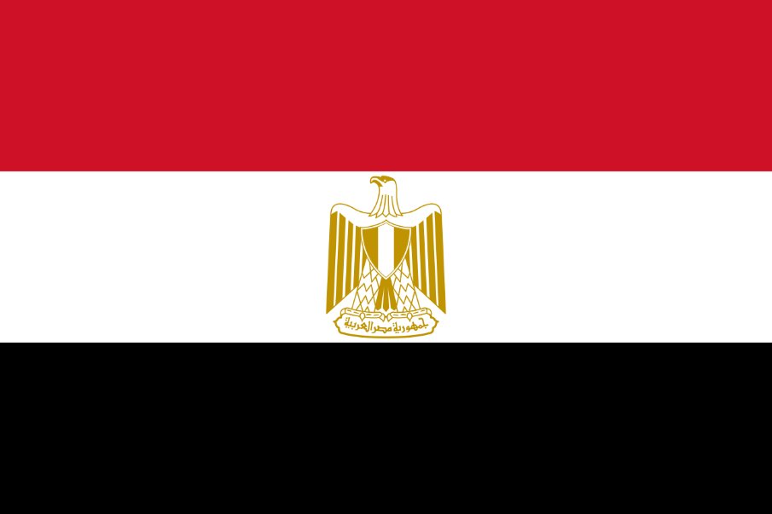

Візитна картка
Офіційна назва – Арабська Республіка Єгипет
Склад території – 27 губернаторств
Член міжнародних організацій – ООН, Ліга арабських держав (ЛАД)
Офіційна мова – арабська
Релігія – мусульманство (іслам)
Столиця - Каїр
Площа країни - 1001,5 тис. км²
Кількість населення (на 2019 р.) - 100,4 млн. чол.
Форма правління - змішана республіка
Адміністративний устрій - унітарна держава
Тип країни - країна, що розвивається, країна великого потенціалу

Slide 3
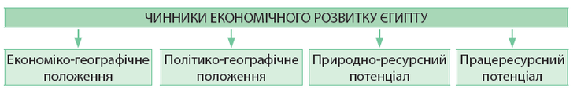
Місце країни у світі та регіоні
Єгипет – батьківщина однієї із найдавніших цивілізацій світу, країна, якою проходять важливі торговельні шляхи між багатою капіталом Європою та багатою ресурсами Азією. За розміром ВВП Єгипет – у третьому десятку країн світу, а за ВВП на душу населення – у другій сотні. Проте серед африканських країн Єгипет посідає помітне місце. За розміром ВВП він поступається лише нафтодобувній країні Нігерії. Збройні сили Єгипту є найбільшими в Африканському регіоні та одними з найбільших у світі. Не будучи членом НАТО, Єгипет залишається військовим і стратегічним партнером цієї військово-політичної організації.
Сучасний Єгипет – країна, що розвивається з індустріальним типом економіки. Місце Єгипту в міжнародному поділі праці визначають такі чинники економіки.

Slide 4
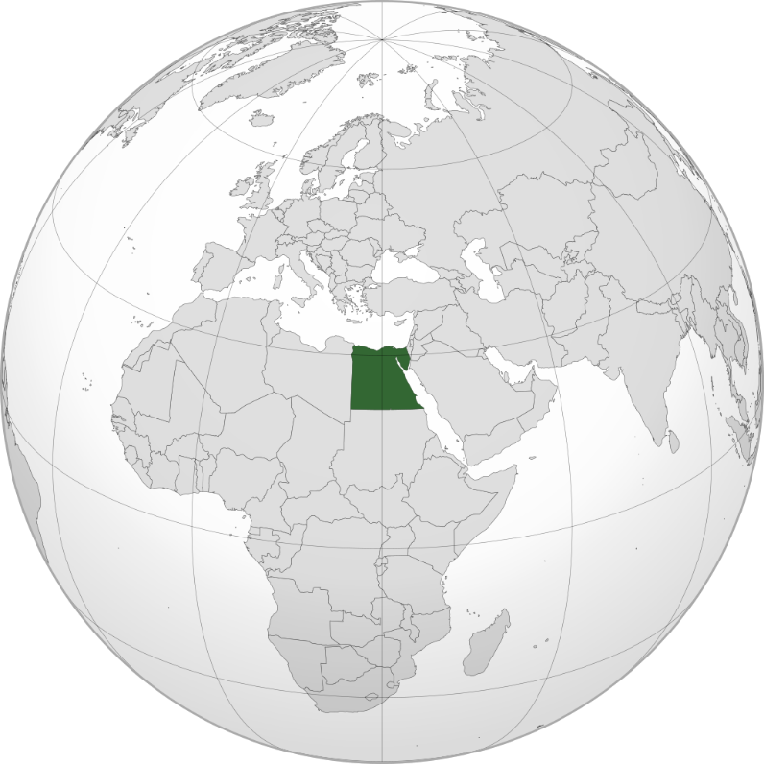
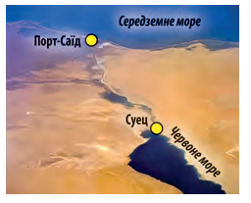
Економіко-географічне положення
Єгипет розташований у Північній Африці. Він має унікальне ЕГП, адже лежить на межі двох материків та двох частин світу. Більша частина території Єгипту географічно розташована в Африці, менша (північно-східна) – на Синайському півострові в Азії. Країна на півночі омивається водами Середземного моря Атлантичного океану, на північному сході – Червоного моря Індійського океану.
Моря сполучені збудованим у другій половині ХІХ ст. Суецьким каналом, що скоротив морський шлях кораблів з Європи до країн Азії, Східної Африки та Австралії на 8 тис. км. Найбільшим морським портом в країні є Александрія, що розташований на березі Середземного моря.
Єгипет межує з трьома країнами. З них дві – арабські країни Північної Африки, які належить до країн, що розвиваються та є союзниками Єгипту у Лізі арабських держав (ЛАД): Лівією – на заході, Суданом – на півдні. В своїй азійській частині на північному сході Єгипет має спільні кордони з високорозвинутою державою Ізраїлем та частиною Палестинської автономії – Сектором Газа.

Slide 5
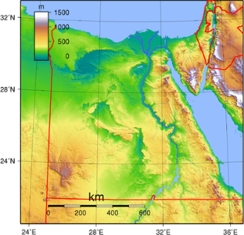
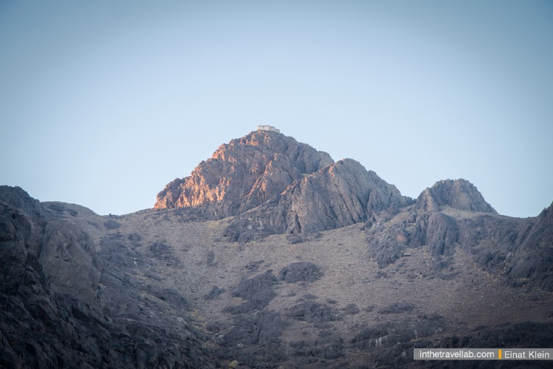
Природні умови та ресурси
Рельєф
Більша частина Єгипту розташована на околиці стародавньої Африканської платформи, не сильно збуреної складкоутвореннями, тому рельєф країни в основному рівнинний. Виділяються обширні плато Лівійської пустелі (займає близько 60% території країни) на захід від Нілу, плато Аравійської пустелі на сході, витягнуте з півночі на південь між долиною Нілу і Червоним морем, а на крайньому південному сході — північна периферія — плато Нубійської пустелі. Невисокі гори (понад 2000 м над рівнем моря), над якими вирізняється найвища точка країни — гора Катерин (2642 м), розташовані на півдні Синайського півострова, а середньовисотний гірський хребет гір Етбай (понад 1000 м над рівнем моря) простягнувся вздовж усього узбережжя Червоного моря (найвищі вершини Шаїб-ель-Банат — 2187 м і Хамата — 1977 м). Плато Лівійської і Аравійської пустель розділені долиною Нілу.

Slide 6
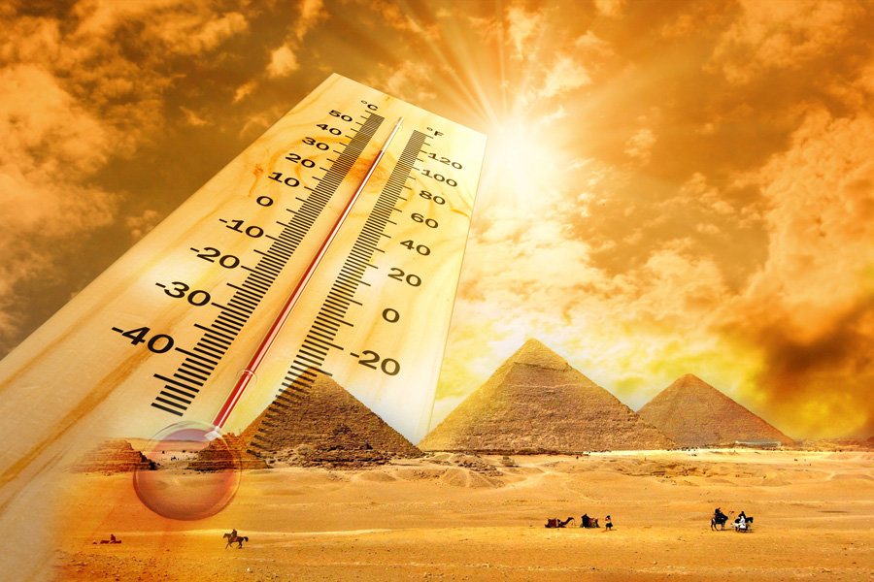
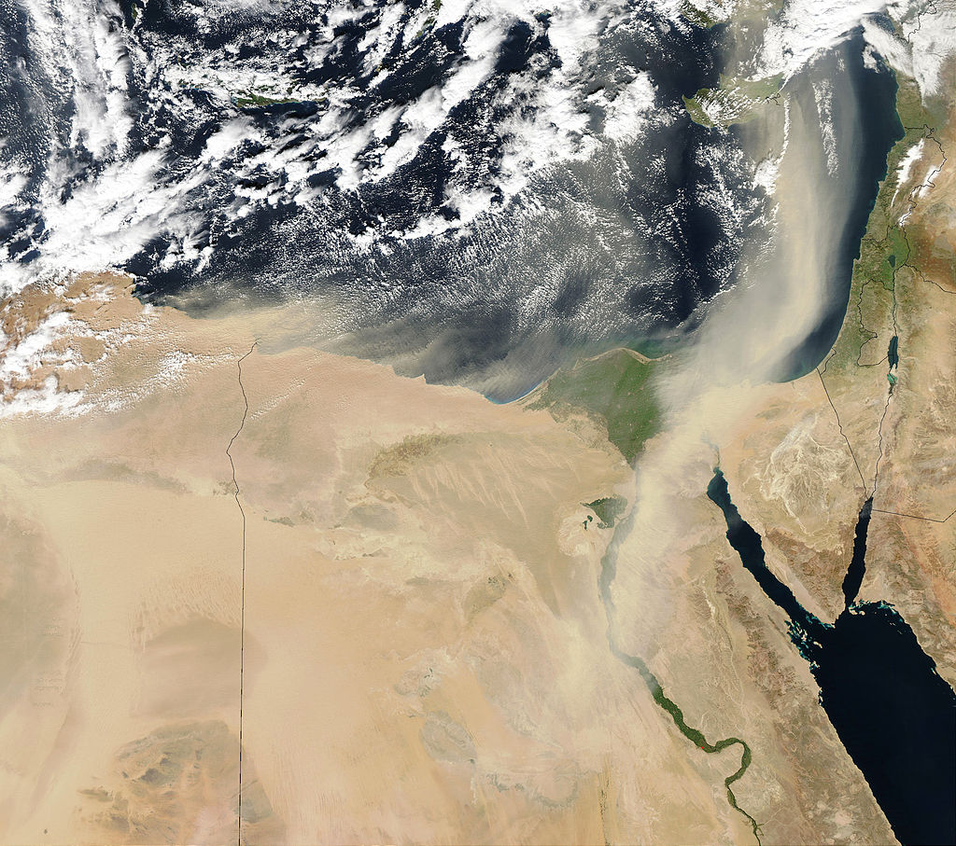
Клімат
Клімат Єгипту на північному узбережжі шириною 30 – 40 км субтропічний середземноморський з спекотним сухим літом та м’якою дощовою зимою. Сезон дощів триває з жовтня по березень. Випадає близько 400 мм опадів на рік. Але на більшій частині території країни клімат тропічний континентальний з різкими добовими коливаннями температури: денні температури влітку сягають майже +50°С, а нічні опускаються до 0° ... +3°С. У зимові місяці температура повітря рідко опускається нижче від +20°С. Повітря дуже сухе, протягом року опадів вкрай мало: на південь від Каїру лише від 2 до 5 мм на рік, а в деяких районах бездощів’я триває роками. Сильні вітри спричиняють піщані й пилові бурі по всій території країни.
Піщана буря з космосу

Slide 7
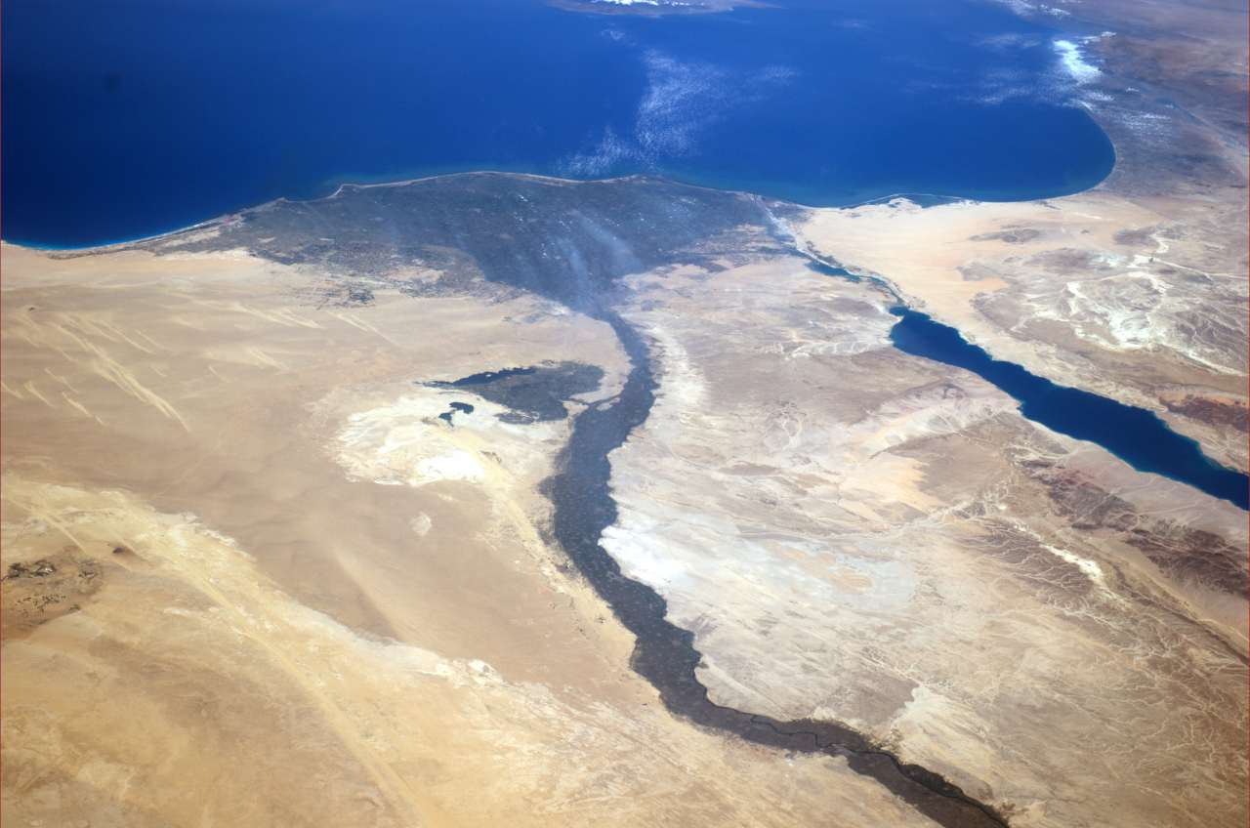
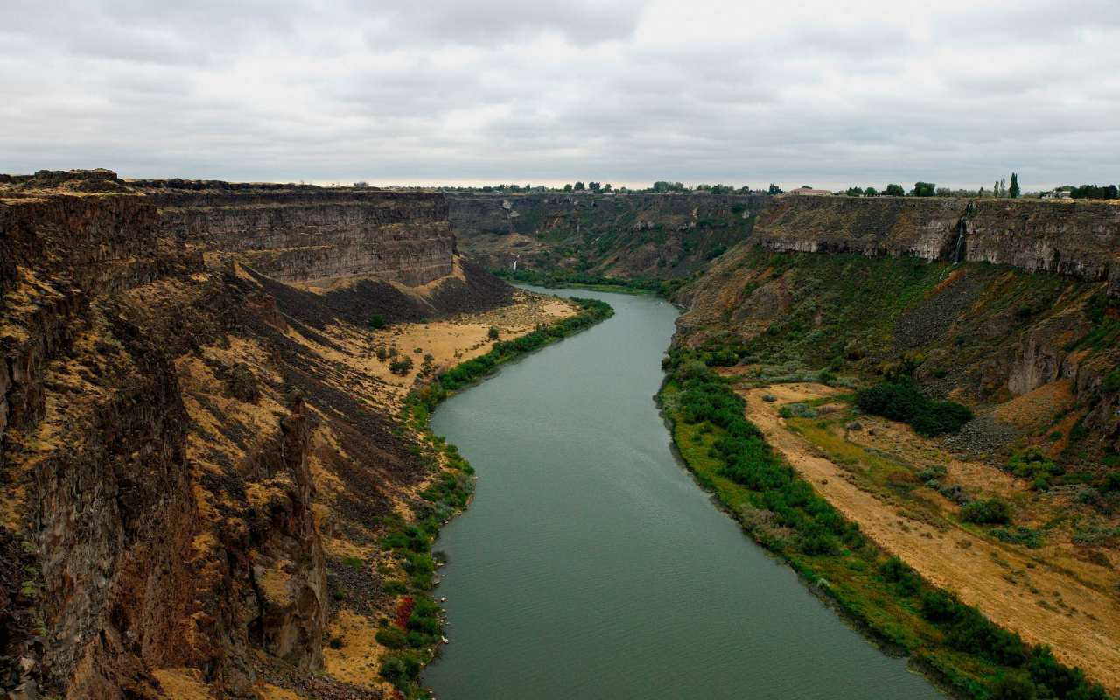
Внутрішні води
Практично усі поверхневі водні ресурси пов’язані з Нілом. Рівень води в річці сильно коливається протягом року. На диво, під час літньої спеки Ніл виходить з берегів . Родючий мул дає змогу щороку збирати високі врожаї. У зимовий сезон Ніл міліє.
Ґрунти
Багато територій Єгипту позбавлено ґрунтового покриву. На заході країни панують рухливі й мало закріплені піски та кам’янисті поверхні. Там, де випадає хоч невелика кількість опадів і зростає бідна рослинність, формуються скелетні ґрунти. Найбільш родючими є алювіальні ґрунти долини Нілу та болотно-лучні в його дельті. Природна рослинність цих територій витіснена антропогенною: посівами зернових культур, бавовнику, плантаціями фінікової пальми. В цілому культивована площа становить лише 2,6 % від загальної площі країни.

Slide 8
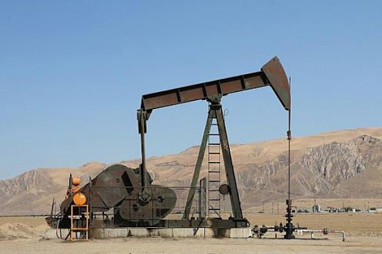
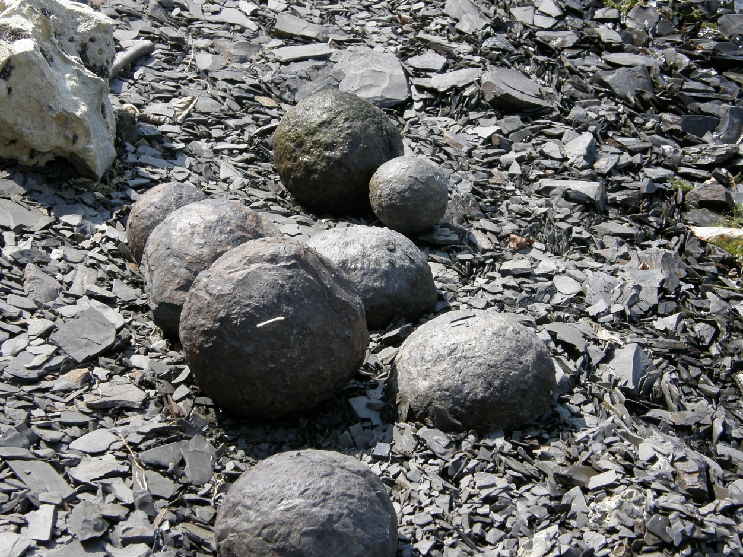
Корисні копалини
У надрах Єгипту виявлений цілий ряд мінеральних ресурсів. Найбільше значення мають запаси нафти і природного газу. Серед країн Африки Єгипет посідає 5-те місце за запасами нафти та 3-тє на покладами газу. В країні є придатні для відкритої розробки запаси залізних руд осадового та метаморфічного походження. Знайдено значні запаси марганцевих руд на Синайському півострові. Є родовища руд урану, титану, міді, олова, золота, молібдену, ніобію, вольфраму. В Аравійській пустелі в корі вивітрювання є алюмінієві руди – нефелінові сієніти. З нерудних ресурсів Єгипет багатий на фосфорити, запаси яких є в кількох частинах країни й становлять 5,2 % від світових. Також є істотні запаси кухонної солі та будівельних матеріалів: вапняків, глини, мергелю. Всесвітньою популярністю користуються асуанські граніти.

Slide 9
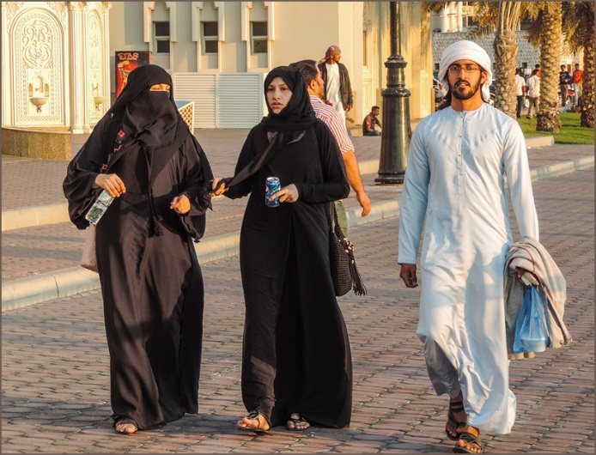
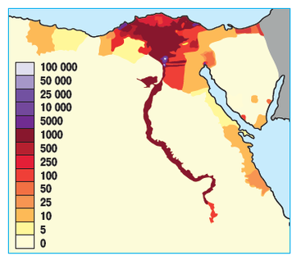
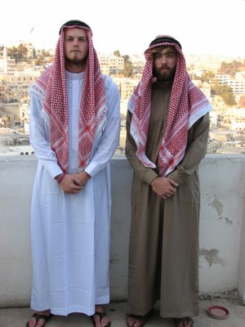
Населення
Чисельність населення країни 2019 року становила 100,4 млн осіб. Чисельність єгиптян стабільно збільшується, народжуваність року становила 22,9 ‰, смертність — 4,77 ‰, природний приріст — 1,79 %.
Єгипет є найбільш густонаселеною країною Північної Африки. Середня густота населення становить 95,6 осіб/км². Приблизно 95 % населення живе лише на 5,5 % загальної площі країни. Населення сконцентровано у вузькій долини Нілу, на узбережжях Червоного моря, Синайського півострова й навколо Суецького каналу. Там густота населення сягає 400 – 700 осіб/км². Найменше заселено південні пустельні райони, де є навіть «білі плями». Незначна частина населення проживає в оазах Лівійської пустелі, невеликих шахтарських містечках Аравійської пустелі, по берегах Середземного моря та курортних містечках на узбережжі Червоного моря. Частина населення досі веде кочовий спосіб життя.

Slide 10
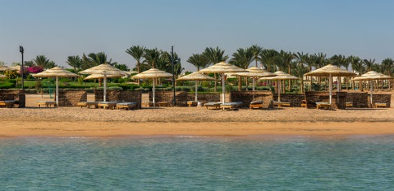
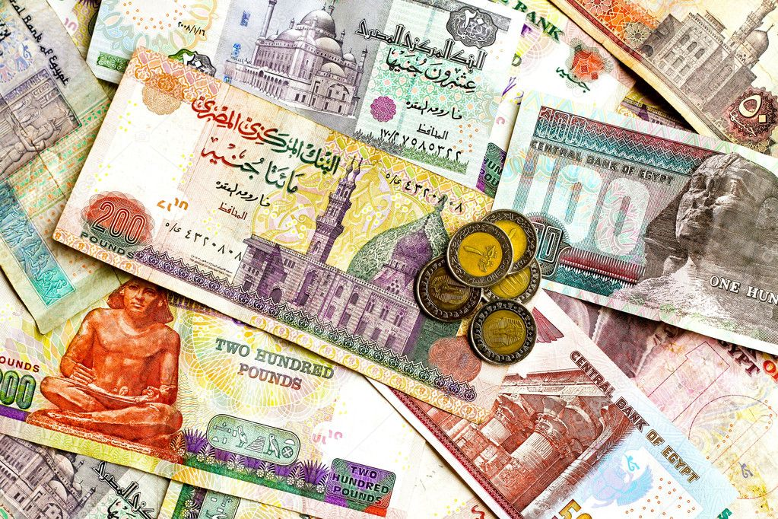
Особливості сучасного розвитку
У структурі ВВП Єгипту переважають третинний та вторинний сектори економіки. У вторинному секторі провідними є виробництва тканин, харчових продуктів, будівельних матеріалів, хімічних речовин. Країна повністю забезпечує внутрішні потреби в електроенергії завдяки використанню місцевої нафти, природного газу та гідроелектроенергії. На підприємствах широко використовується бездоменна металургія, для якої не потрібне імпортне коксівне вугілля. В останні роки виплавка сталі в країні дещо скоротилася. Підприємства не забезпечують повною мірою потреби країни у сталевому прокаті. У третинному секторі переважають міжнародний туризм та транспорт. Ще одна важлива сфера – телекомунікації. Основні комунікаційні центри розміщуються в Александрії, Каїрі, Суеці та пов’язані поміж собою цифровим кабелем. У первинному секторі переважають є видобування мінеральних ресурсів та сільське господарство.
Нині Єгипет – індустріальна держава. В країні створена змішана соціально-ринкова економіка за сильного впливу державного сектору. Темпи економічного зростання становлять близько 5 % на рік.

Slide 11
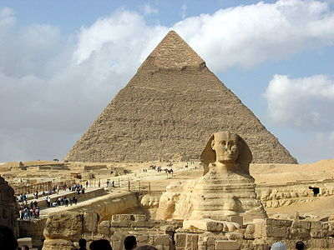
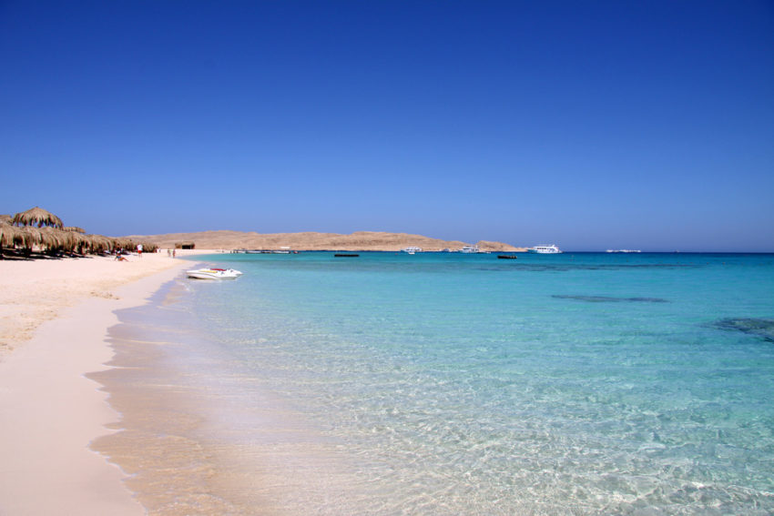
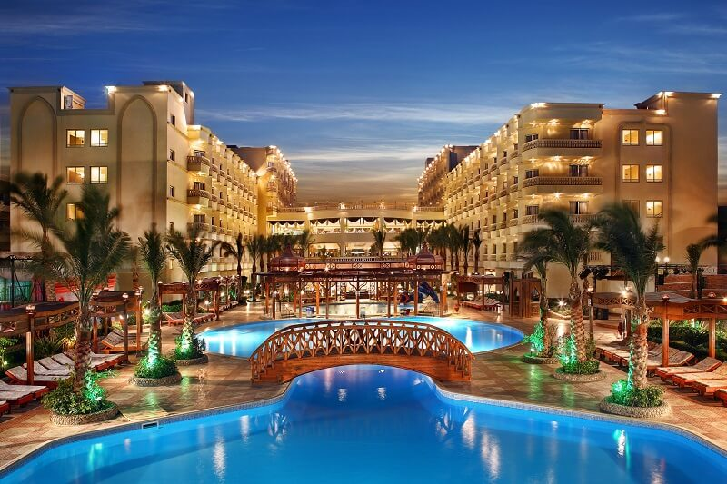
Третинний сектор економіки
Міжнародний туризм
Прибутки від туризму випередили надходження від видобутку та продажу нафти. Країну щорічно відвідують близько 10 млн іноземних туристів. Уряд країни спонукає своїх громадян до розвитку саме цієї сфери економіки, особливо на місцевому рівні серед представників середнього класу. Вкладаються кошти в розвиток туристичної інфраструктури: зведено сучасні автомагістралі, комфортабельні готелі, нічні клуби, аквапарки, швидкісні залізниці, сучасні аеропорти.
Найпопулярніші курорти Єгипту оздоровчого (пляжного) спрямування розташовані на узбережжі Червоного моря: Хургада, Шарм-ель-Шейх, Нувейба, Ель-Гуна. Основні місця пізнавального туризму, що ознайомлюють з єгипетською давниною, це піраміди Гізи, Каїр, Луксор, Александрія, Синайські гори з горою Мойсея. Новим напрямом розвитку туристичної індустрії в Єгипті є відпочинок для туристів-мусульман (халяль-туризм). При цьому готелі пропонують меню без алкоголю та з відповідною їжею, окремі пляжі й басейни для чоловіків та жінок. На таких курортах оголошується час намазів (молитов), розваги організовано в рамках норм ісламу.

Slide 12
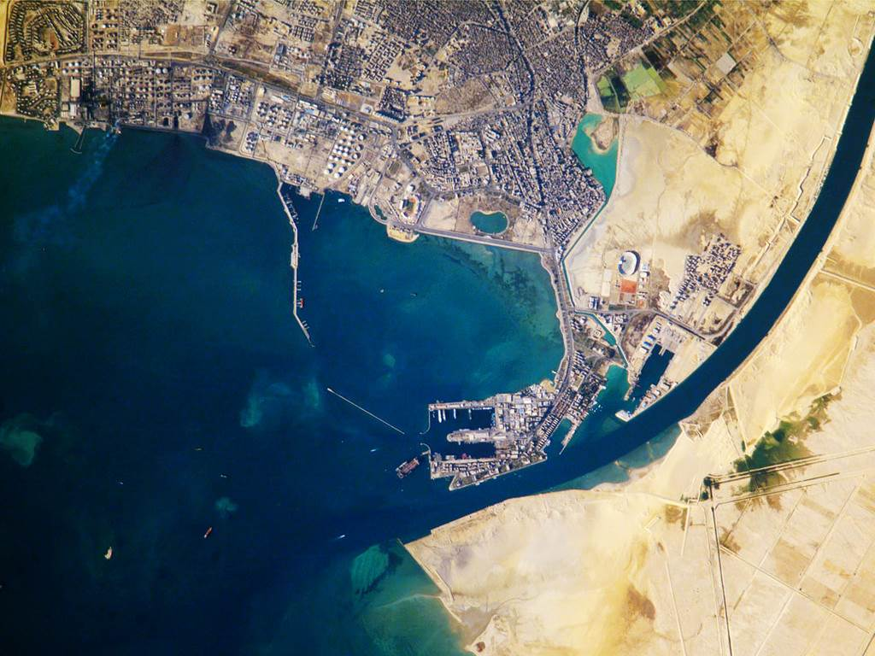
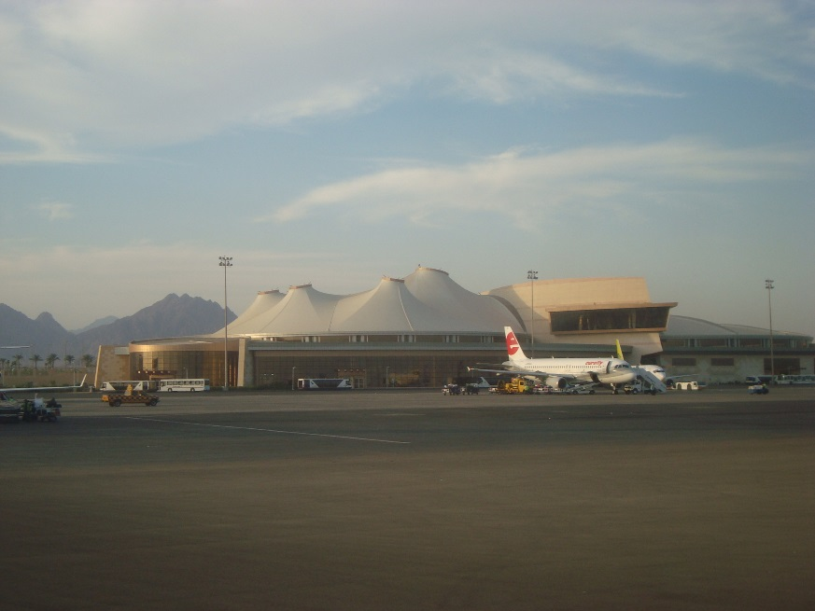
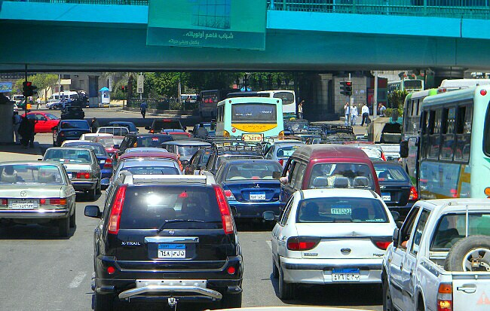
Транспорт
У міжнародних перевезеннях першочергове значення має морський транспорт, немає зручних бухт для облаштування морських портів. Окремі природні гавані є на узбережжі Червоного моря. Через те найбільші морські порти Єгипту лежать на Середземноморському узбережжі в штучно створених бухтах: Александрії та Порт-Саїді. Найбільшим портом на Червоному морі є Суец. Ефективно працює керований державною компанією Суецький канал. Прибутки від експлуатації каналу є другим після туризму джерелом наповнення бюджету Єгипту. Після відкриття у 2015 р. паралельного каналу був забезпечений двобічний рух кораблів. Нині Суецький канал забезпечує 7 % світового морського вантажообігу, відіграючи ключову роль у забезпеченні Європи близькосхідною нафтою.
У країні існує найстаріша залізнична мережа Африки загальною протяжністю близько 6,7 тис. км, більша частина якої перебуває в незадовільному технічному стані. Завдяки сухому клімату можна без особливих витрат підтримувати автомобільну мережу, хоча автошляхів з твердим покриттям – лише третина. В Єгипті працює 83 аеропорти. Найбільші з них розміщуються в Каїрі (аеропорт-хаб), Луксорі, Шарм-ель-Шейху, Хургаді.

Slide 13
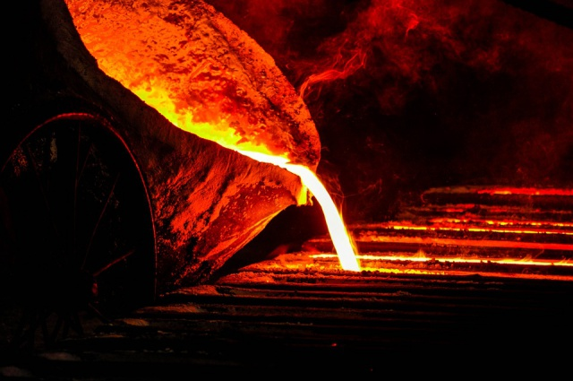

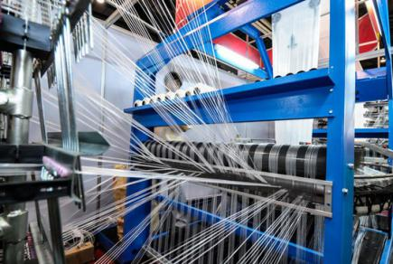
Вторинний сектор економіки
Металургія
Серед промислових виробництв розвинені чорна і кольорова металургія, але необхідного для їх функціонування власного коксівного вугілля країна не має, тому змушена його імпортувати. Машинобудування спеціалізується на виробництві суден та їх ремонті, автомобілебудуванні, випуску мопедів, велосипедів і транспортного обладнання. Головні центри — Каїр, Александрія.
Хімічна промисловість
Важливе місце посідають нафтоперероблення і виробництва неорганічної хімії, що продукують азотні й фосфатні добрива. Розвиток коксохімії забезпечує виробництво кислот та азотних добрив. Виробляють також каустичну соду, фармацевтичні вироби, хімічні волокна (Суец, Асуан). Важливе значення має цементна промисловість (Александрія).
Легка промисловість
У країні сформувалося потужне виробництво текстилю — бавовняних, шовкових, вовняних тканин; одягу та взуття. У виробництві харчових продуктів переробляють сільськогосподарську сировину. Велике значення мають ремесла: гончарство, килимарство, оброблення шкір, ткацтво, ювелірна справа, виробництво сувенірів.

Slide 14
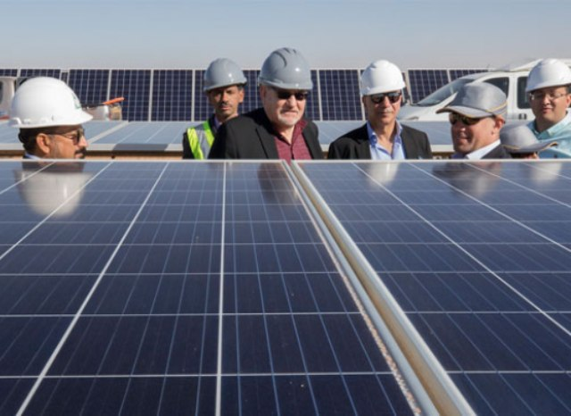
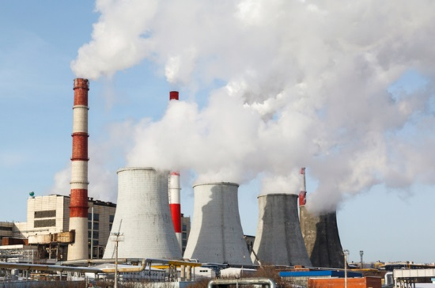
Електроенергетика
В якості одного з провідних локомотивів економічного підйому країни керівництво АРЄ розглядає прискорений розвиток національної енергетичної бази, в тому числі і електроенергетики. Воно базується на останніх досягненнях науково-технічного прогресу і нових формах залучення прямих іноземних інвестицій, в першу чергу - концесійні угоди в форматі державно-приватного партнерства, що дозволяють і середнім за величиною компаніям брати участь у процесі транснаціоналізації, що є однією з її характерних рис на сучасному етапі. Планом розвитку електроенергетики, розрахованим до 2035 р, передбачається використання різних традиційних і поновлюваних джерел енергії.
Кілька років тому лише 9% електроенергії Єгипту надходило з відновлюваних джерел – в основному від гідроелектростанцій на Нілі. Однак дефіцит енергії і зобов'язання Паризької угоди змусили уряд вжити заходів щодо розвитку ВДЕ. За планом, до 2035 чиста енергія повинна становити 35% енергобалансу Єгипту. Експерти з Міжнародного енергетичного агентства переконані, що потенціал ВДЕ в країні ще вищий. За їхніми розрахунками, Єгипет може отримувати половину електроенергії з ВДЕ вже до 2030 року.

Slide 15
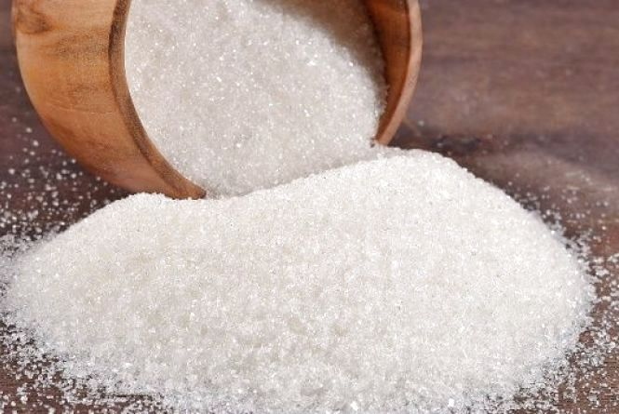
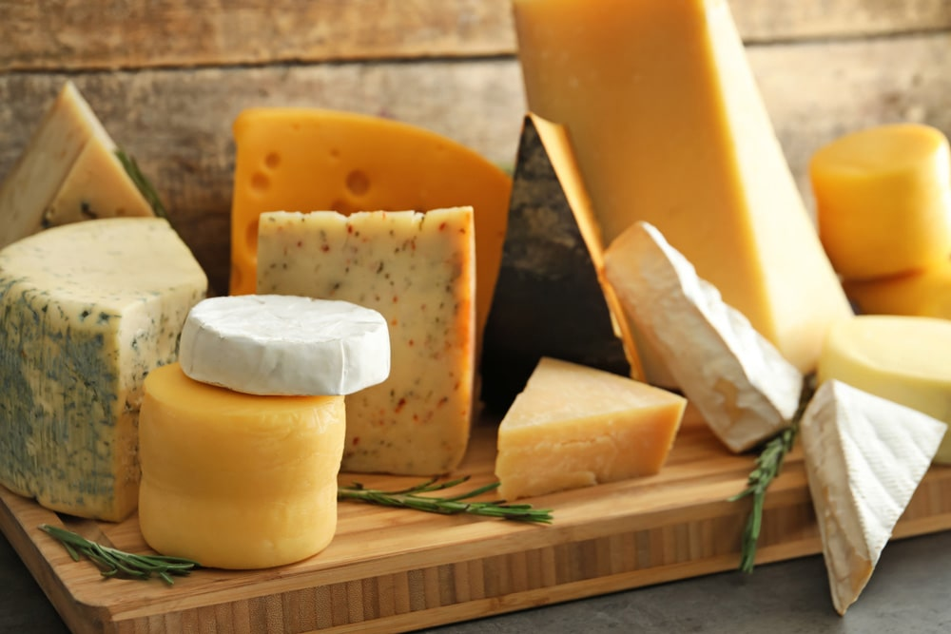
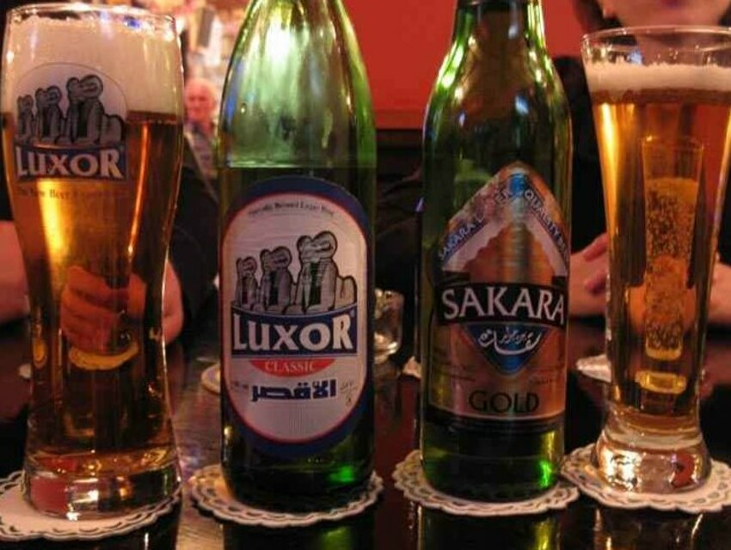
Харчова промисловість
Харчова промисловість Єгипту налічує 2200 заводів, з яких 300-400 великих виробництв, що випускають молочну, м’ясну, хлібну і кондитерську продукцію, соки та різні напої. У 2008 р. серед найбільших арабських імпортерів єгипетських харчових продуктів перше місце посіла Саудівська Аравія, далі йдуть Лівія, Ірак, Йорданія, Ліван, Ємен, Марокко, ОАЕ, Судан і Сирія. Експорт харчових продуктів в Саудівську Аравію склав 668,12 млн єг.ф. і виріс на 35% порівняно з попереднім роком. Єгипет експортував до цієї країни сир - 15,7 тис. тонн на суму 364,3 млн єг.ф., що на 58% більше показника попереднього року. У 2008 р. єгипетський експорт полуниці склав 6,6 тис. тонн на суму 38,1 млн єг.ф. (більше на 35% порівняно з минулим роком), тютюну – 2,8 тис. тонн на суму 35,8 млн єг.ф (більше на 29%), пива – 3 млн. літрів на суму 14,8 млн єг.ф. (більше на 8%). Найбільшими європейськими імпортерами єгипетських харчових продуктів є Німеччина, Італія, Іспанія, Франція, Голландія, Велика Британія, Греція, Бельгія, Румунія та Португалія. Експорт харчових продуктів в Німеччину у 2008 р. склав 120,3 тис. тонн на суму 217,4 млн єг.ф., що на 42% порівняно з минулим роком.
На арабські країни припадає 25% єгипетського експорту харчових продуктів, на країни ЄС – 11%, США – 3%. Арабські країни імпортують 70% обсягу експорту молочних продуктів Єгипту, далі йдуть країни ЄС, США та африканські країни.

Slide 16
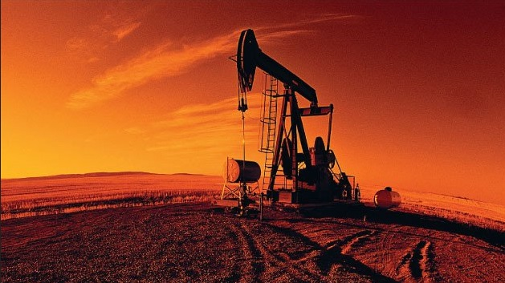
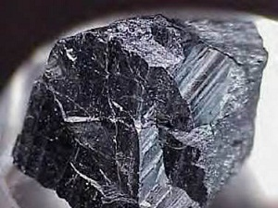
Первинний сектор економіки
Видобування мінеральних ресурсів
З початку ХХІ ст. в Єгипті динамічно розвивається гірничодобувна промисловість. Нині серед країн Африки Єгипет за видобутком нафти посідає 4-те місце, за видобутком газу – 3-тє. Зростає видобуток нафти у Лівійській пустелі та на Синайському півострові. Єгипет став експортером природних вуглеводнів в Йорданію, Ліван, Сирію, Туреччину. У східній частині Єгипту на узбережжі Червоного моря та на Синайському півострові видобувають рудну сировину. Зокрема, розвивається видобуток руд рідкісноземельного металу танталу за участі капіталу Австралії. Здійснюється розробка золота на трьох ділянках на узбережжі Червоного моря. Розробляються родовища мідних, залізних, марганцевих руд. З нерудної сировини в незначних обсягах розвивається видобуток фосфоритів на узбережжі Червоного моря та кухонної солі – в дельті Нілу.

Slide 17
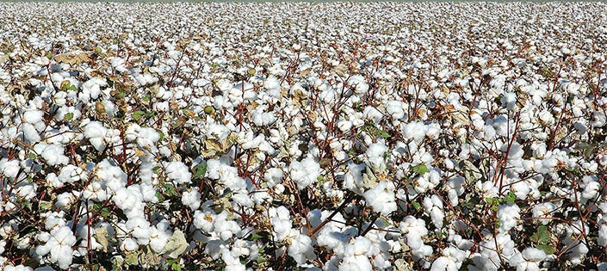
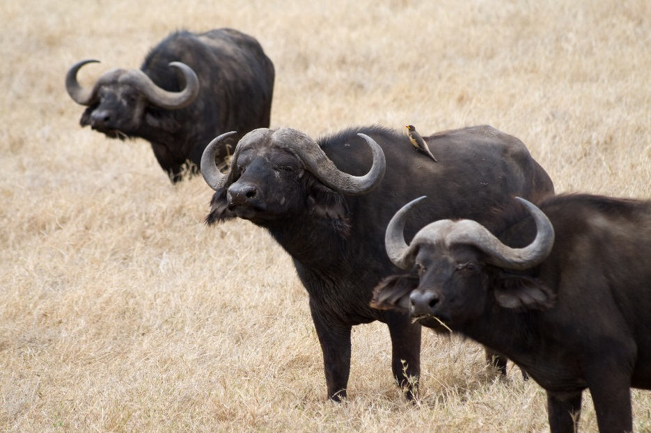
Сільське господарство
У виробничій структурі аграрного виробництва переважає рослинництво. Посівні площі лежать у долині та дельті Нілу, в Ель-Фаюмській оазі на півночі країни.
Родючі алювіальні ґрунти та велика кількість тепла створюють надзвичайно сприятливі умови для вирощування різноманітних сільськогосподарських культур. Водночас існує потреба у штучному зрошенні земель. Розвивається пустельне зрошувальне землеробство з використанням підземних вод. Основною експортною культурою є довговолокнистий бавовник. Частка країни у світовому виробництві бавовни становить 3 %. Єгипет – найбільш конкурентоспроможна держава у виробництві зернових (пшениці, рису, кукурудзи), бобових і технічних культур (цукрової тростини). Деякі великі господарства спеціалізуються на вирощуванні овочів та фруктів. В оазисах доглядають за фініковою пальмою.
Тваринництво має допоміжне значення. Майже в усіх господарствах розводять буйволів як тяглову силу для будівництва іригаційних споруджень та для одержання молока. Існує молочне поголів’я великої рогатої худоби. Крім того, розводять овець, кіз, домашню птицю (курей, голубів, гусей).

Slide 18
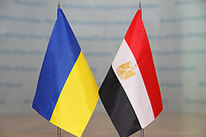
Зовнішньоекономічні зв’язки
Політична нестабільність Близькосхідного регіону не позначається на розвитку зовнішніх економічних зв’язків Єгипту. Переважає експорт нафти та нафтопродуктів. Крім того, експортуються бавовняні тканини та сільськогосподарські культури: рис, картопля, фрукти та овочі. Основною продукцією імпорту є промислові вироби, харчові продукти, обладнання, лісоматеріали. Основними торговельними партнерами Єгипту є США, Китай, країни ЄС (зокрема, Італія, Іспанія, Німеччина). Арабським газопроводом транспортується єгипетський природний газ до Йорданії, Сирії, Лівану та Туреччини. Країна бере участь у Великій Арабській зоні вільної торгівлі (ВАЗВТ), яка містить 95 % всієї арабської продукції, вільної від мита. Основним партнером Єгипту в її межах є Саудівська Аравія.
Міжнародні зв’язки України з Єгиптом
Незалежність України Єгипет визнав одразу після її здобуття. З того часу, незважаючи на географічну віддаленість, країни налагодили співробітництво в торговельно-економічній, науково-технічній, політичній та культурно-гуманітарній сферах. Найглибші стосунки встановлено в нафтогазовій сфері. Єгипет є однією з країн, в якій наша держава здійснює один з найбільших інвестиційних проектів за кордоном. Між країнами підписано угоду про співробітництво у сфері мирного використання космосу. У 2007 р. було здійснено запуск першого єгипетського штучного супутника Землі українським ракетним носієм «Дніпро». У 2010 р. єгипетська армія отримала за контрактом від України літак від українського підприємства «Антонов». У навчальних закладах України навчаються єгипетські фахівці, які беруть участь у космічній програмі Єгипту. Між Україною та Єгиптом існують угоди у сфері інформації, освіти, культури, туризму тощо.

Slide 19
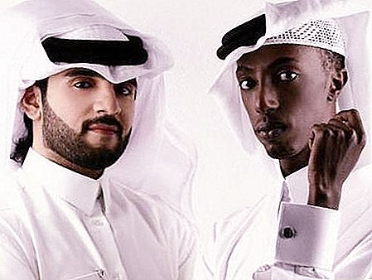
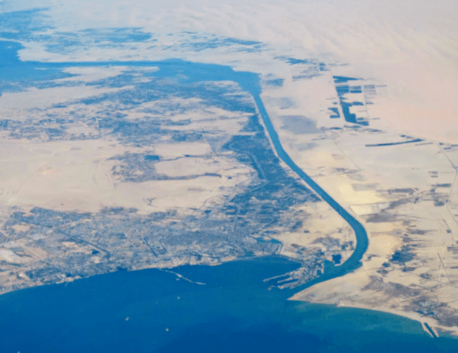
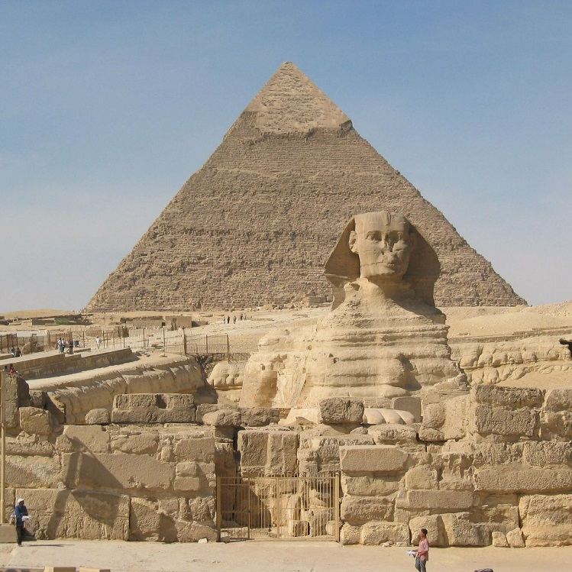
Цікаві факти про Єгипет
Пристойну частку доходу в єгипетську скарбницю вносить колись проритий європейцями Суецький канал, який з’єднує Середземне і Червоне моря. Кожне судно, яка бажає пройти по ньому, платить за це великі гроші.
Офіційною мовою в Єгипті є арабська. Арабізація цієї країни почалася ще близько 1400 років тому, і ще через 5-6 століть була завершена остаточно.
Знаменита єгипетська піраміда Хеопса — єдине з давніх Семи чудес світу, що збереглося до наших днів.

Slide 20
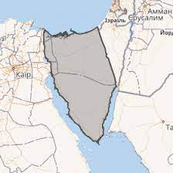
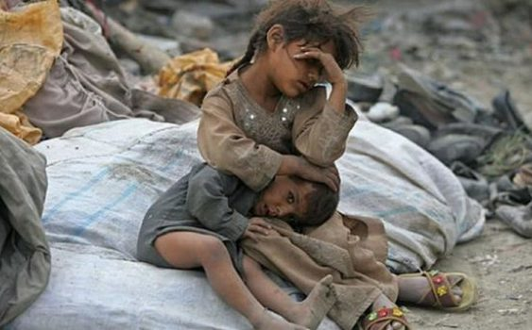
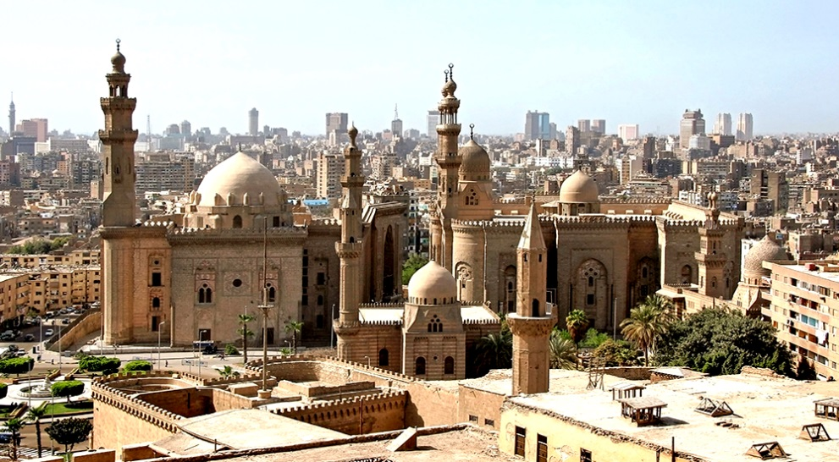
До 17-го століття в Каїр, єгипетську столицю, часто називали просто Єгиптом, як і країну. А самі єгиптяни і по цей день так найчастіше і говорять.
Згідно зі статистикою, близько третини всіх єгиптян заробляють менше 2 доларів на день, виживаючи за межею бідності.
Суто географічно Єгипет знаходиться не тільки в Африці, але і в Азії — до неї відноситься Синайський півострів.
99% населення Єгипту живуть уздовж ріки Ніл, приблизно 5-6% всієї єгипетської території.

Slide 21
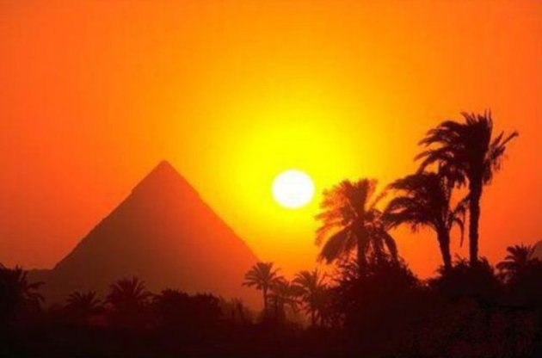

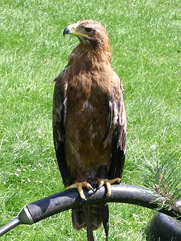
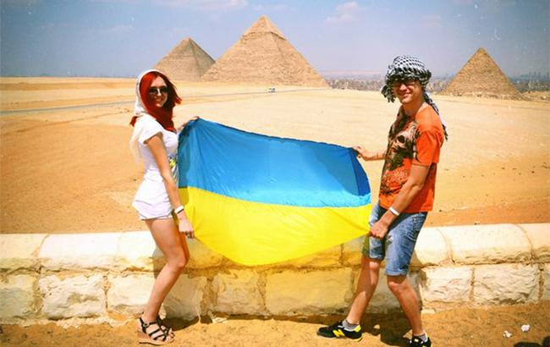
Влітку температура в Єгипті може підніматися майже до +50 градусів, а взимку по ночах вона опускається до +10, а в пустелях може бути і -5.
Національним символом цієї країни є степовий орел. Взагалі цей птах живе в основному в Азії, але зимувати прилітає в теплі краї, в тому числі і сюди.

Slide 22
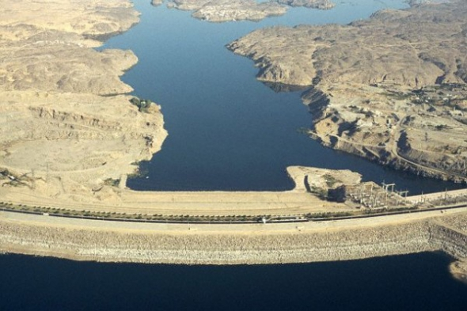
Якщо температура в Єгипті опускається до +10 градусів, місцеві школярі мають повне право не йти в школу, тому що для них вже занадто холодно.
Дахи багатьох будинків в Єгипті недобудовані, а в деяких і зовсім відсутні. Цей цікавий факт пояснюється тим, що доки біля будинку немає даху, він за Єгипетським законодавством вважається недобудованим, а отже, за цей будинок можна не платити податок на нерухомість.
Асуанська гребля, зведена для того, щоб оберегти сільськогосподарські поля від розливів Нілу, – наймасивніша споруда в світі. По кількості витраченого на її будівництво матеріалу вона в 17 разів перевершує піраміду Хеопса.

Slide 23
Джерела
https://geografiamozil2.jimdofree.com/%D0%B3%D0%BE%D0%BB%D0%BE%D0%B2%D0%BD%D0%B0/%D1%94%D0%B3%D0%B8%D0%BF%D0%B5%D1%82/
https://sites.google.com/site/egipetbestcom/home/relef-grunti-kraieni
https://uahistory.co/pidruchniki/boyko-geography-10-class-2018-standart-level/42.php
https://raketatravel.com/post-580/cikavi-fakti-pro-iehipet

